Slide 1
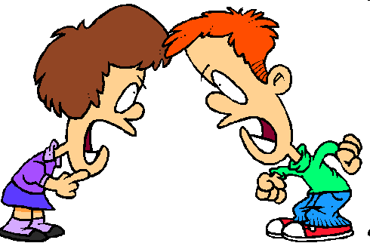
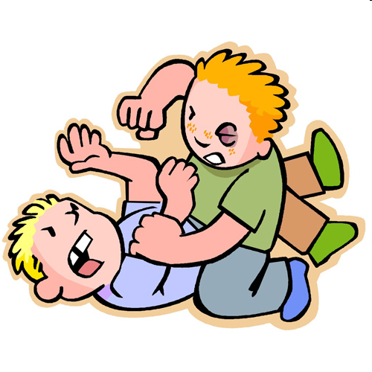

Slide 2
Учимся разрешать конфликты

Slide 3
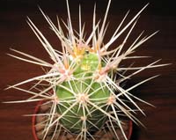
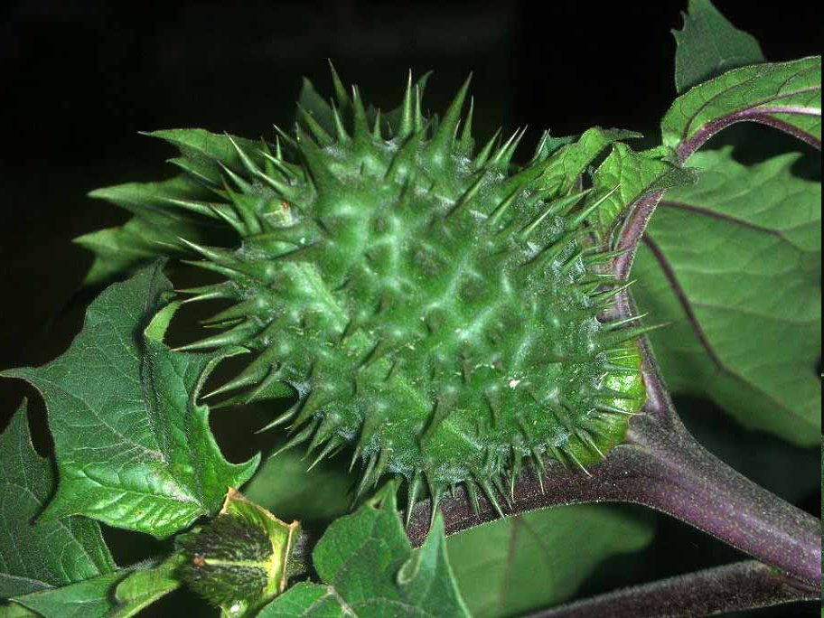
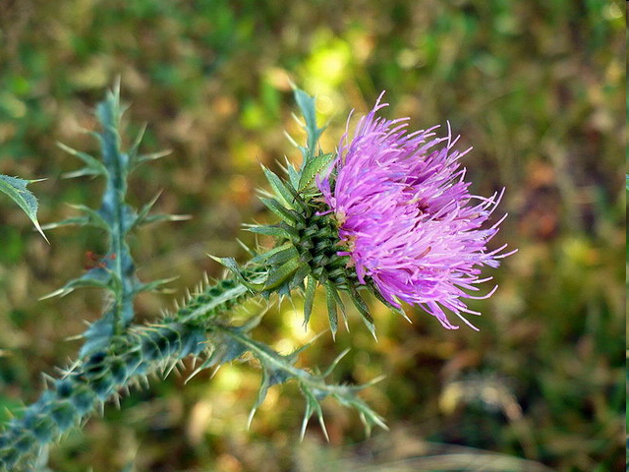
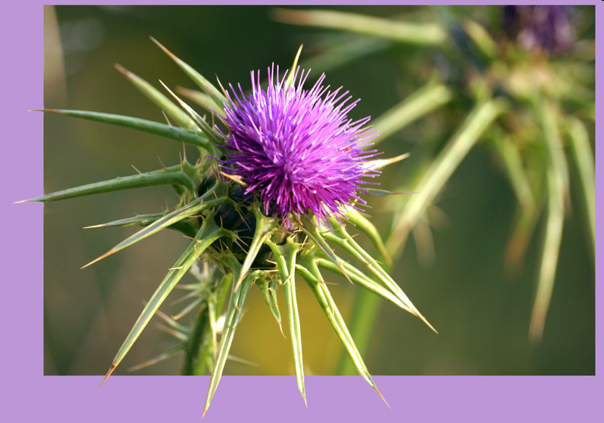
кактус
колючка
чертополох
репей

Slide 4
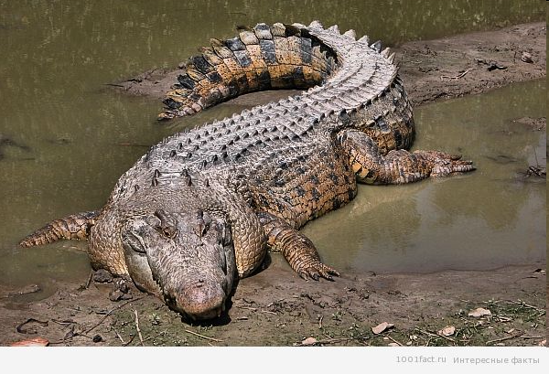
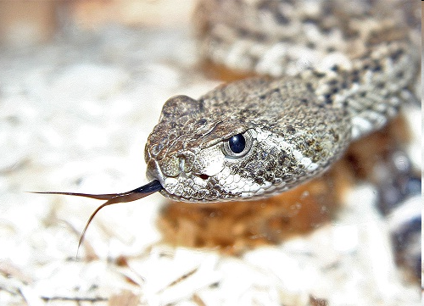
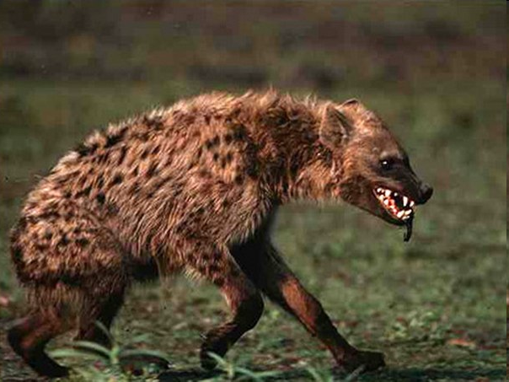
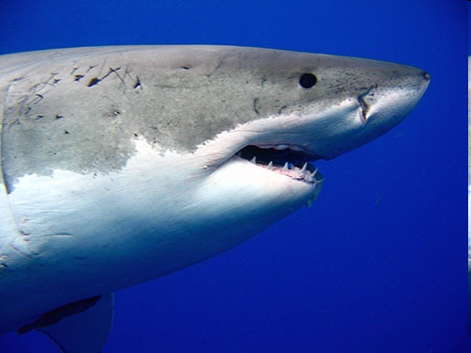
крокодил
змея
гиена
акула

Slide 5
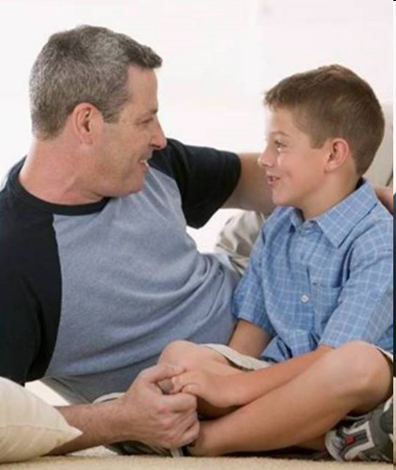

Slide 6
Я знаю …
Я хочу узнать …
Я хочу научиться ...

Slide 7
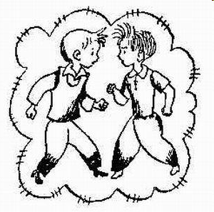
конфликт
оскорбление
драка
ссора
спор

Slide 8
Ну и пошутил!

Slide 9
Ну и пошутил!
Однажды Фома придумал шутку. Он насыпал Маше в компот соли. А потом забыл и сам выпил. Глаза у Фомы стали круглыми. Маша спросила:
- Сладкий компот?
Подумай, как ответил Фома.

Slide 10
спор → ссора → драка

Slide 11
Ты вступил в спор. Выбирай: топот ног, спокойный тон, кулаки, улыбку, крик, добродушие, умение договариваться.

Slide 12
Ты вступил в спор. Выбирай: топот ног, спокойный тон, кулаки, улыбку, крик, добродушие, умение договариваться.

Slide 13
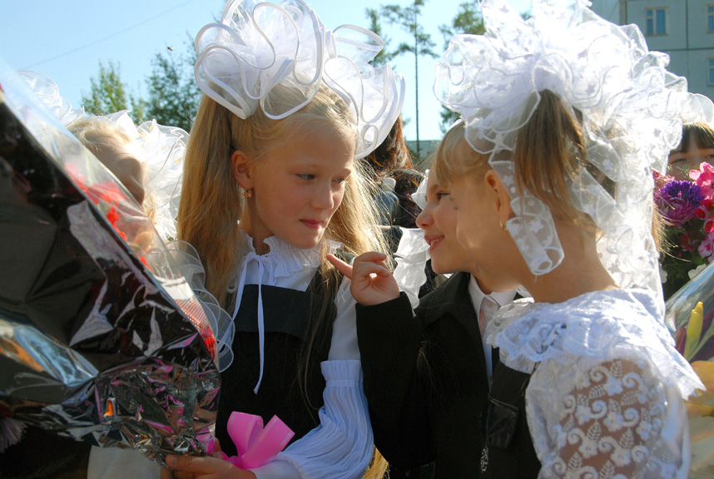
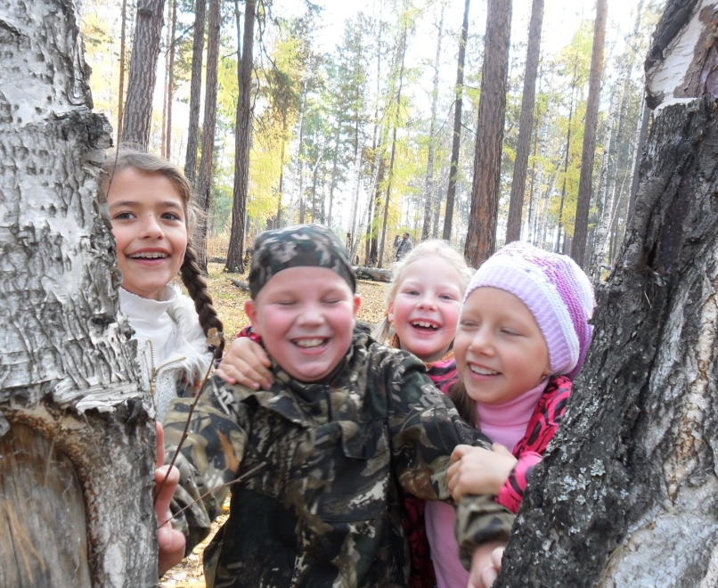
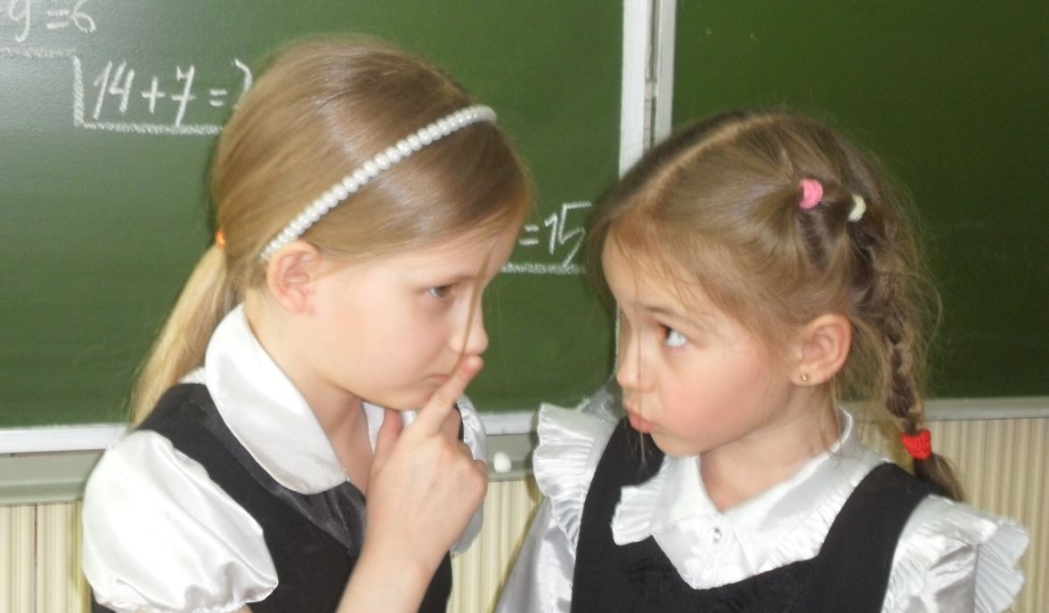

Slide 14
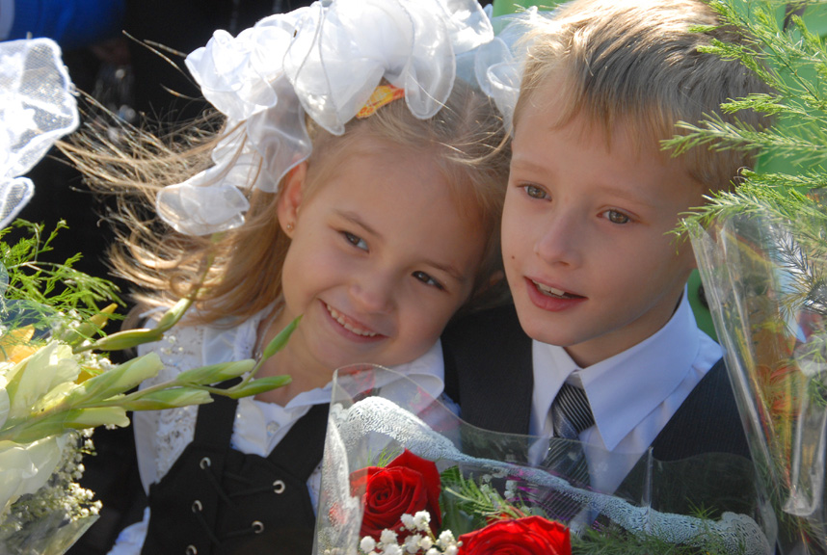
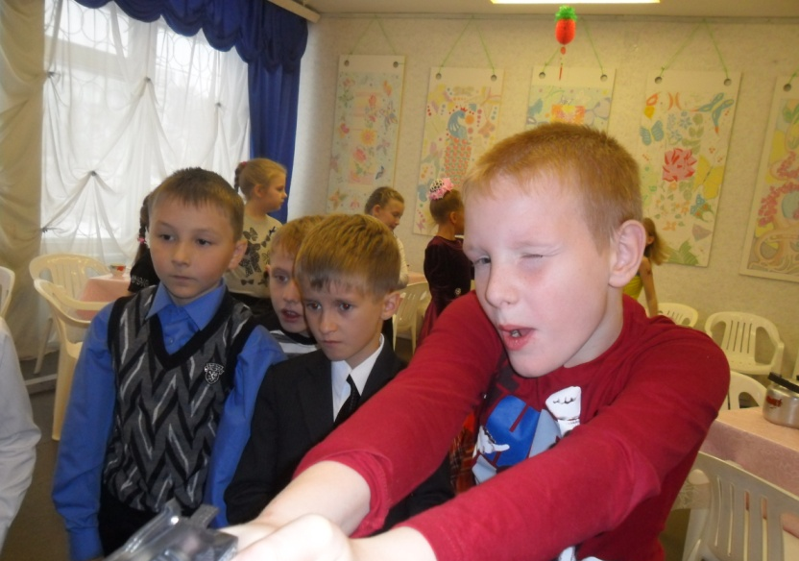
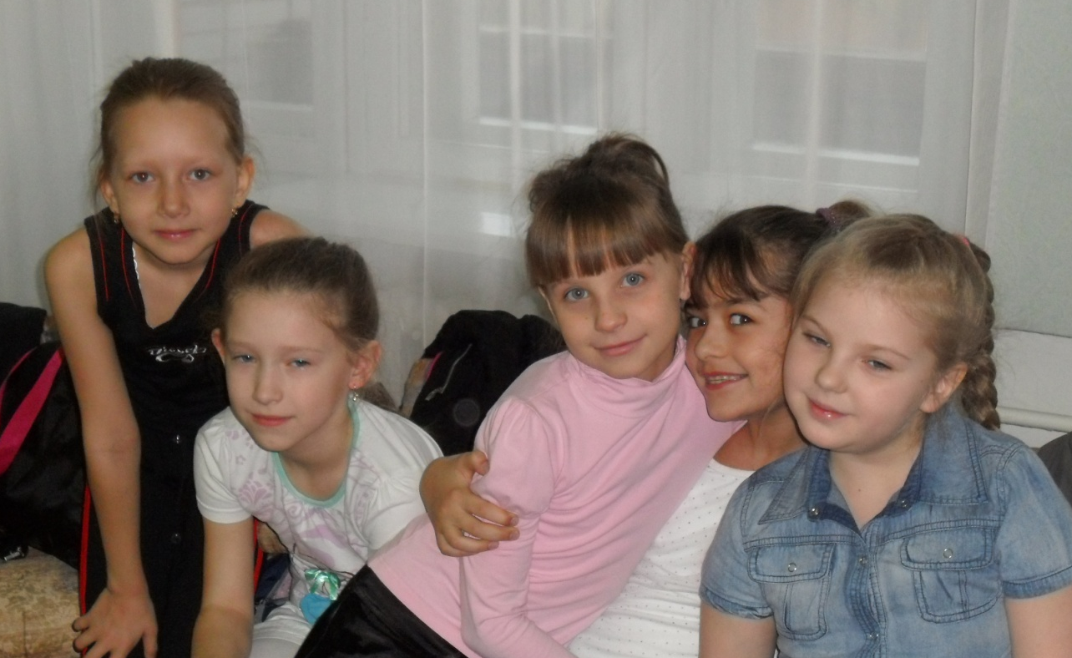

Slide 15
Ссора не заканчивается дракой, если …

Slide 16
Спор не заканчивается слезами, если …

Slide 17
Ученики не ссорятся, когда …

Slide 18


Slide 19

